Slide 1
前情回顾

Slide 2
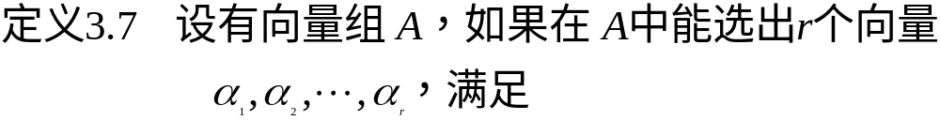


Slide 3
第三章 线性方程组
§3.5 线性方程组的解的结构
一、齐次线性方程组解的结构

Slide 4



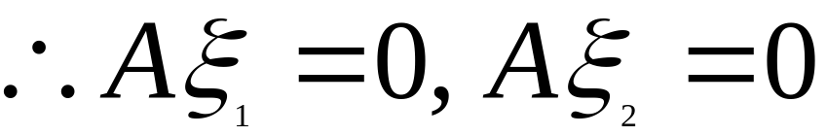
1.齐次线性方程组解的性质
（1）若 为 的解，则
也是 的解.
证明

Slide 5



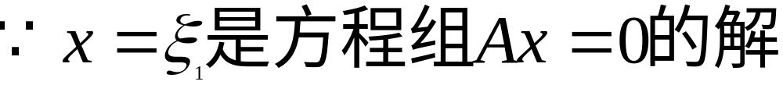
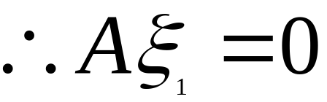
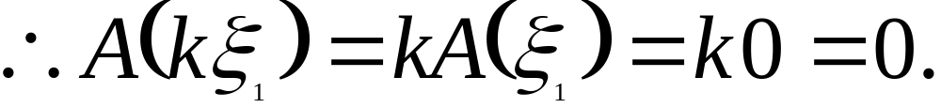
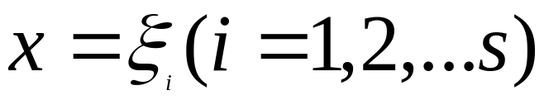
（2）若 为 的解， 为实数，则
也是 的解．
证明
证毕.
由性质（1），（2），显然，若
都是方程组AX=0的解，则
仍是方程组AX=0的解。

Slide 6
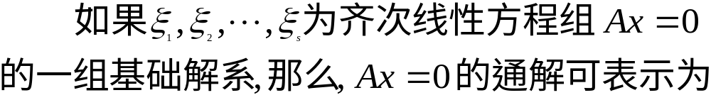
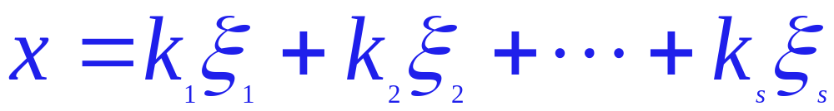

2.基础解系

Slide 7
教材P102
定理3.15

Slide 8
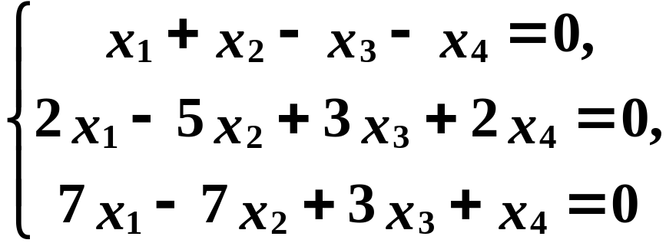

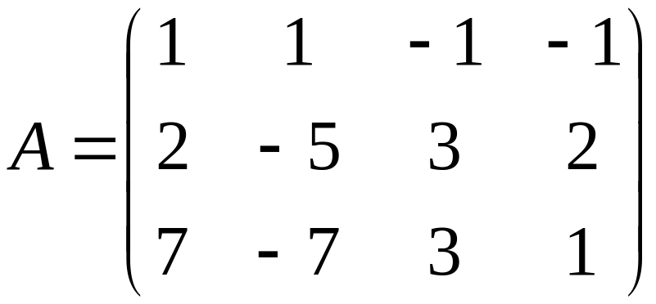
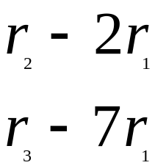
例1 求齐次线性方程组
的一个基础解系与通解.
解
对系数矩阵 作初等行变换，变为行最简矩
阵，有

Slide 9
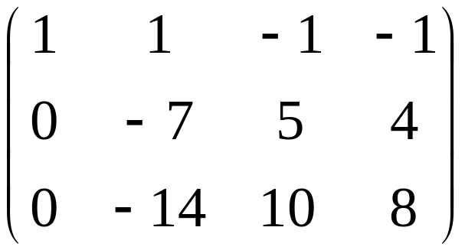
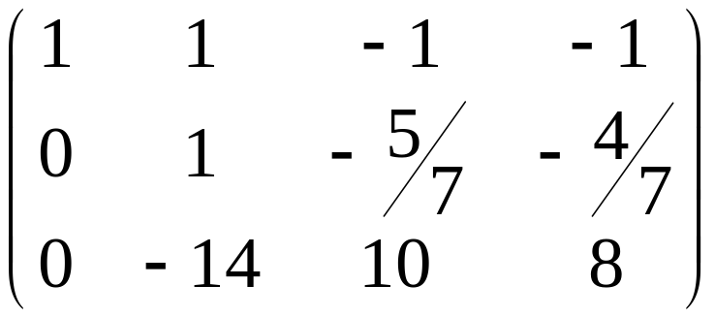
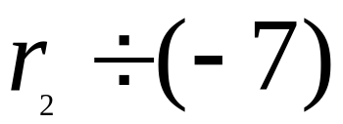
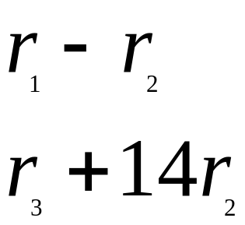
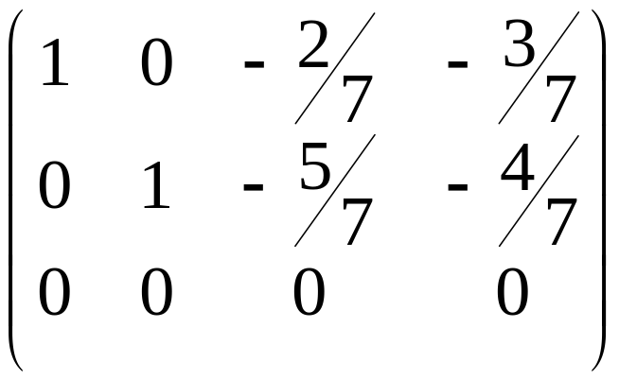
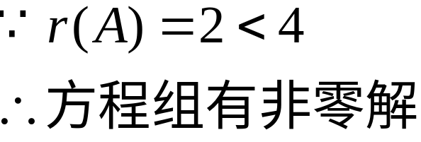
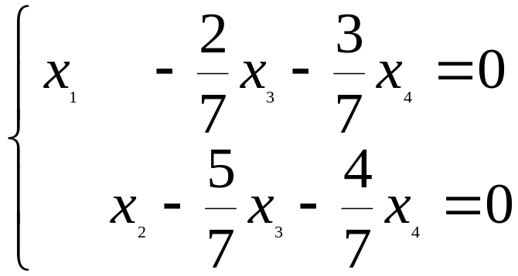
且原方程组等价于方程组

Slide 10
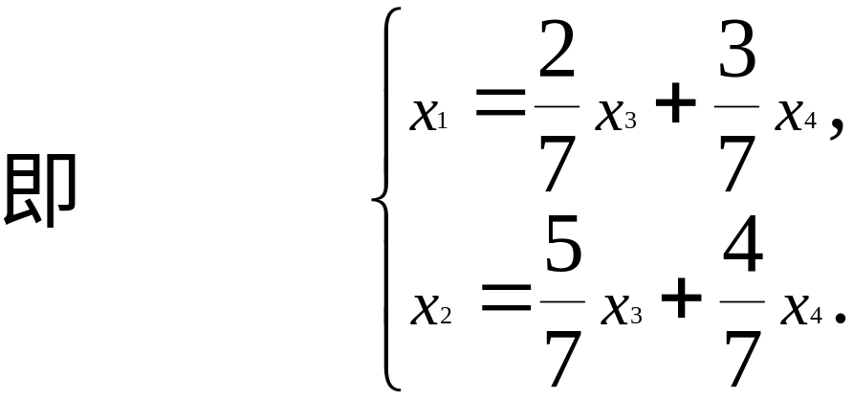
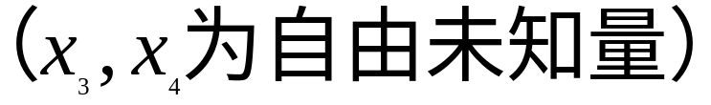
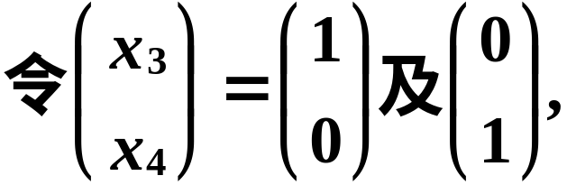
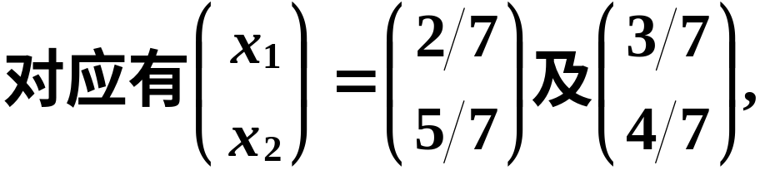
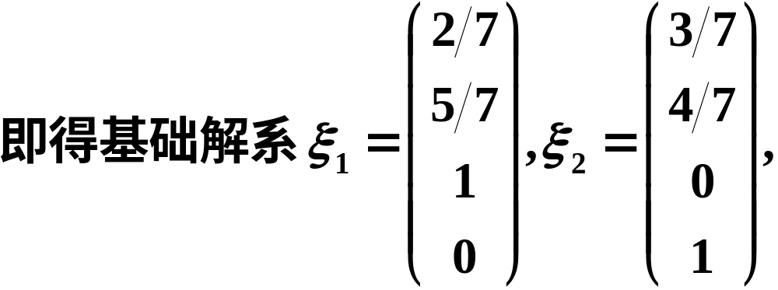

Slide 11
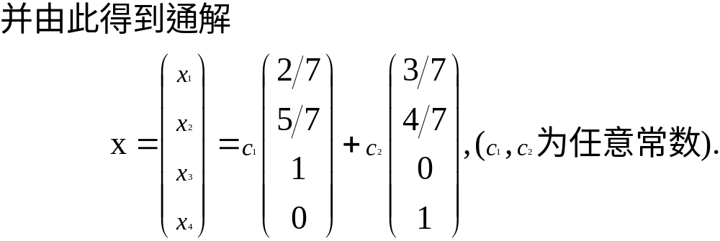

Slide 12
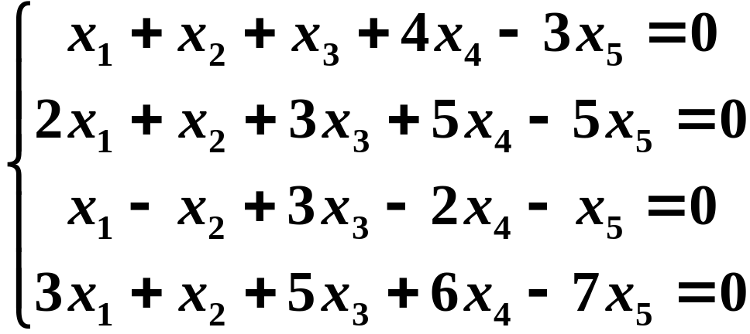
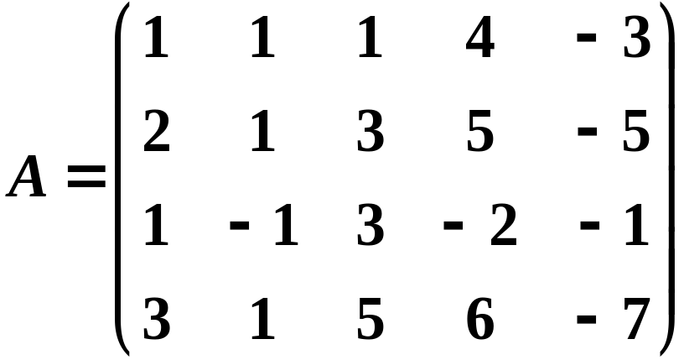
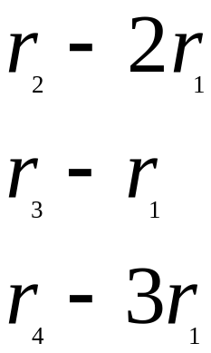
例2 解线性方程组
解

Slide 13
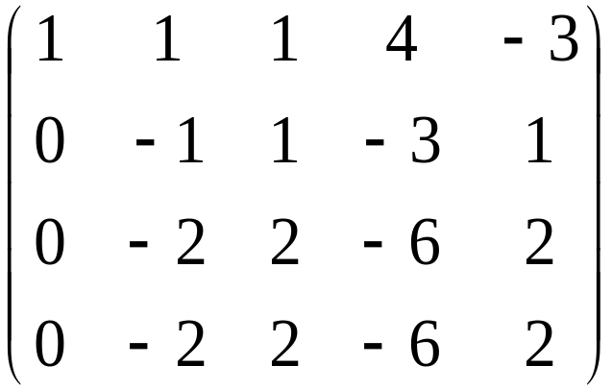
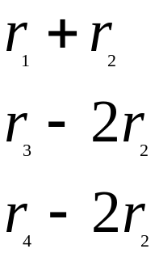
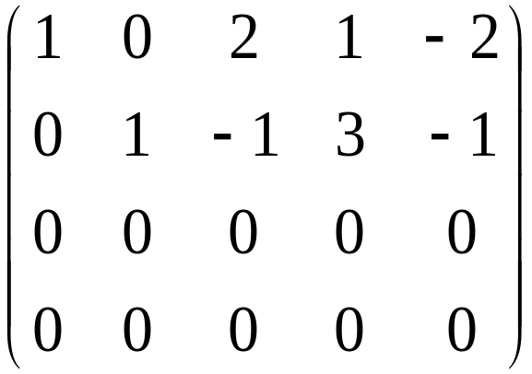
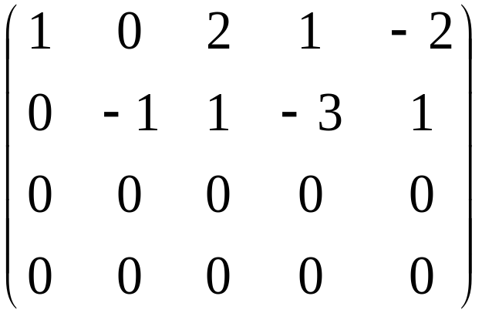


Slide 14
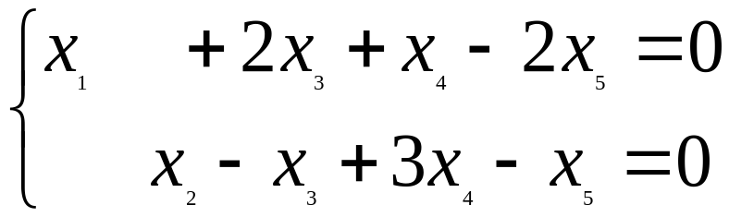
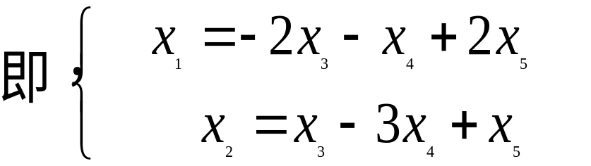
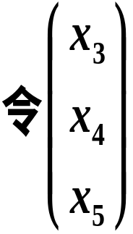
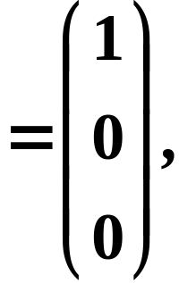
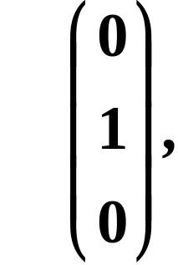
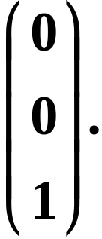
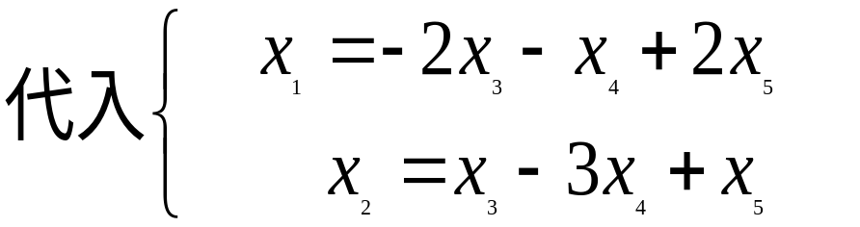
且原方程组等价于方程组

Slide 15
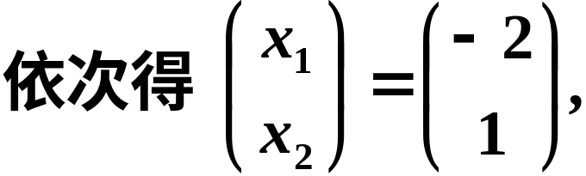
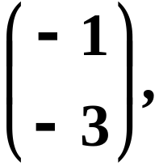
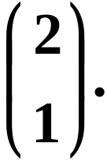
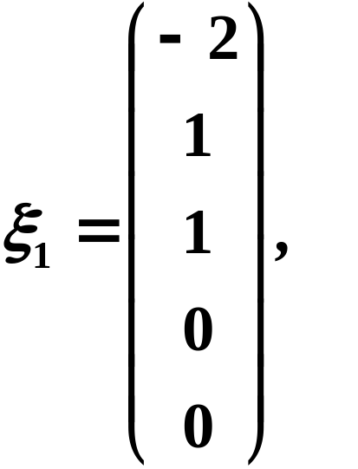
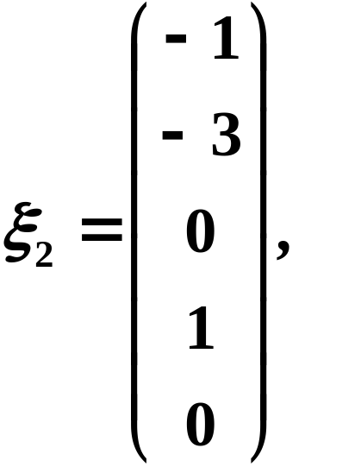
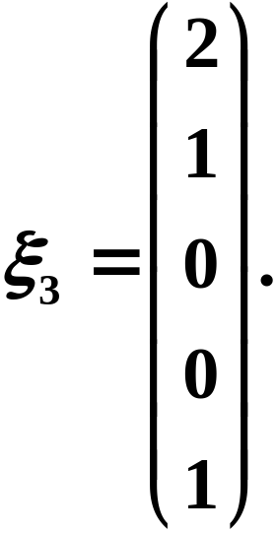


所以原方程组的一个基础解系为
故原方程组的通解为

Slide 16
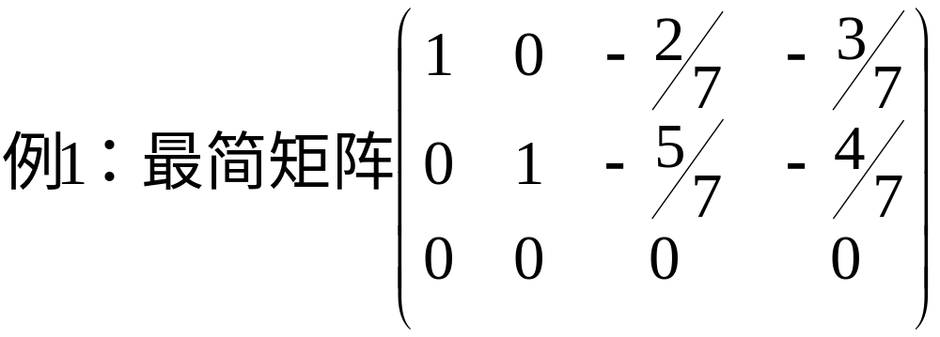
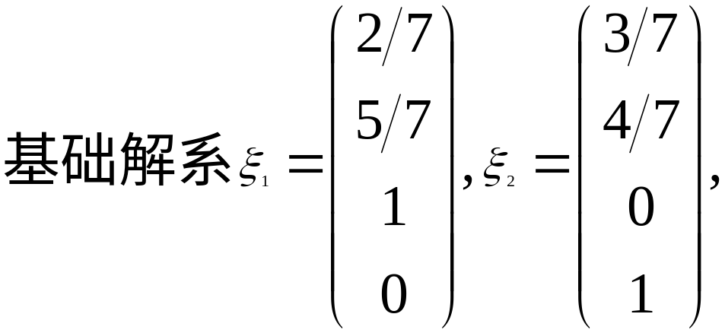
比较例1、例2的最简矩阵和基础解系：

Slide 17
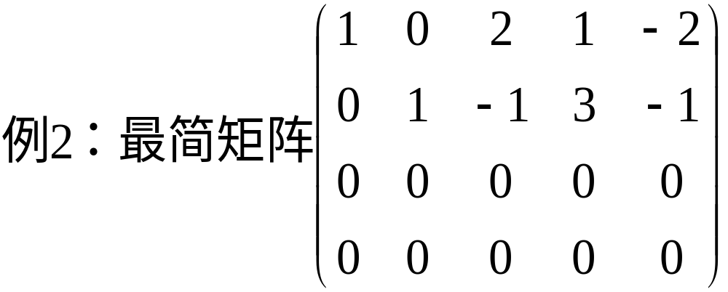
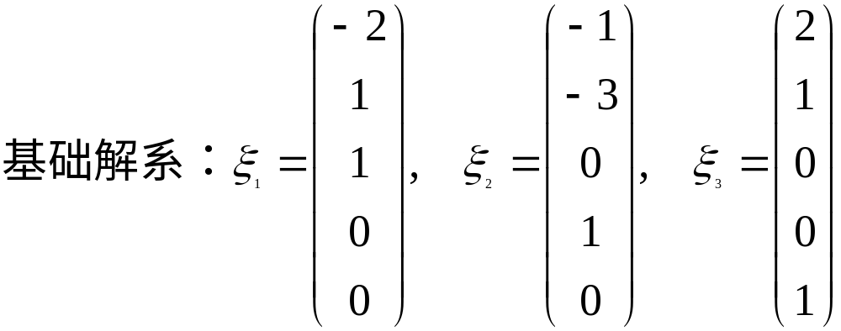

Slide 18
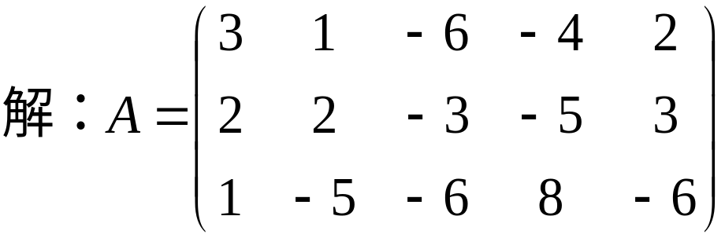
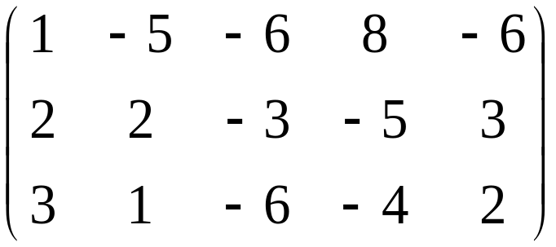








例3 教材P115 19（4）

Slide 19



基础解系：
故原方程组的通解为

Slide 20









Slide 21






基础解系：
故原方程组的通解为

Slide 22




Slide 23










Slide 24
练习：教材P115,19（1）（2）（3）

Slide 25








答案
基础解系：
故原方程组的通解为

Slide 26








答案
基础解系：
故原方程组的通解为

Slide 27








答案
基础解系：
故原方程组的通解为

Slide 28

小结
１．齐次线性方程组基础解系的求法
（1）对系数矩阵 进行初等变换，将其化为
最简矩阵

Slide 29




（2）得出 ，同时也可知方程组的一
个基础解系含有 个线性无关的解向量．
由于
令

Slide 30




故

Slide 32



为齐次线性方程组的一个基础解系.
２． 齐次线性方程组解的情况
基础解系的线性组合就是方程组的通解
作业：练习册18

Slide 33

评讲练习册P12
所以方程组有唯一解
又

Slide 34




Slide 35

由克莱姆法则得

Slide 36





方程组有唯一解

Slide 37



方程组有唯一解

Slide 38



Slide 39



Slide 40


方程组有解

Slide 41



5解：（1）
（2）由 得
（3）由 得

Slide 42





Slide 43




Slide 44




Slide 45


Slide 46


Slide 47




向量组线性相关
它的一个极大无关组为

Slide 48






向量组线性相关，它的一个极大无关组

Slide 49






Slide 50






